Slide 1
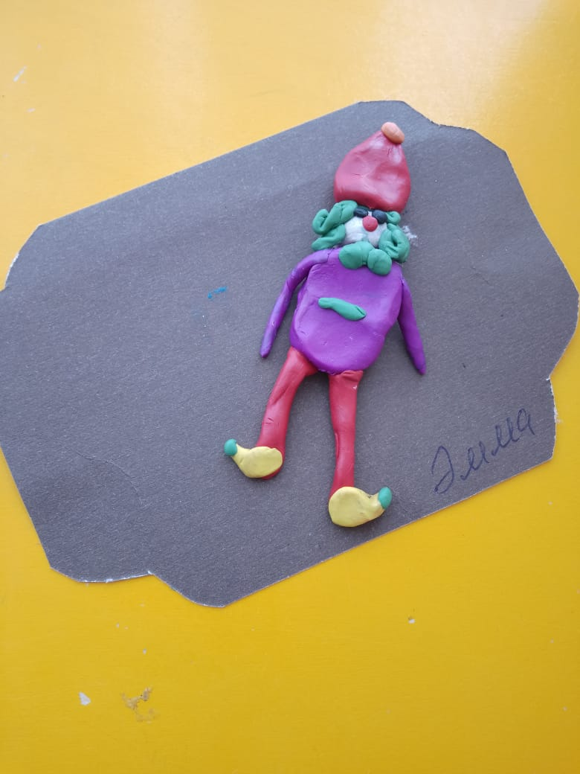
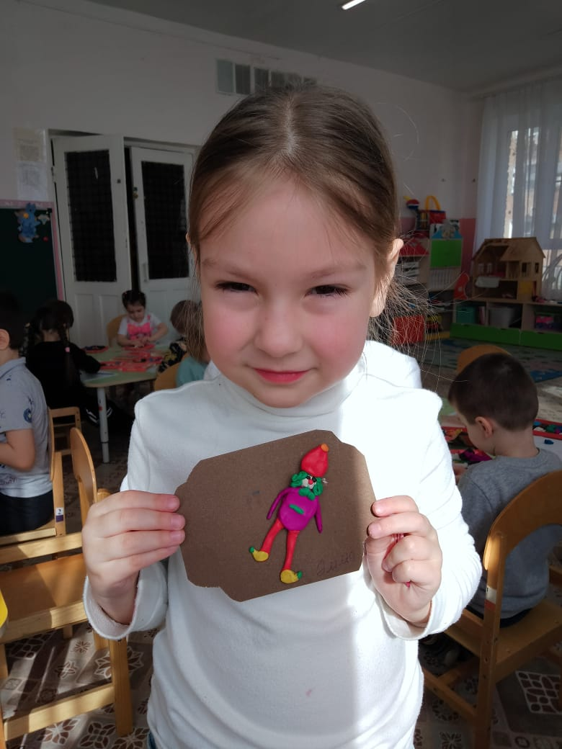
Индивидуальный маршрут педагогического сопровождения
одаренного ребенка
в художественно эстетическом направлении
Выполнила воспитатель: Ткачёва С В

Slide 2
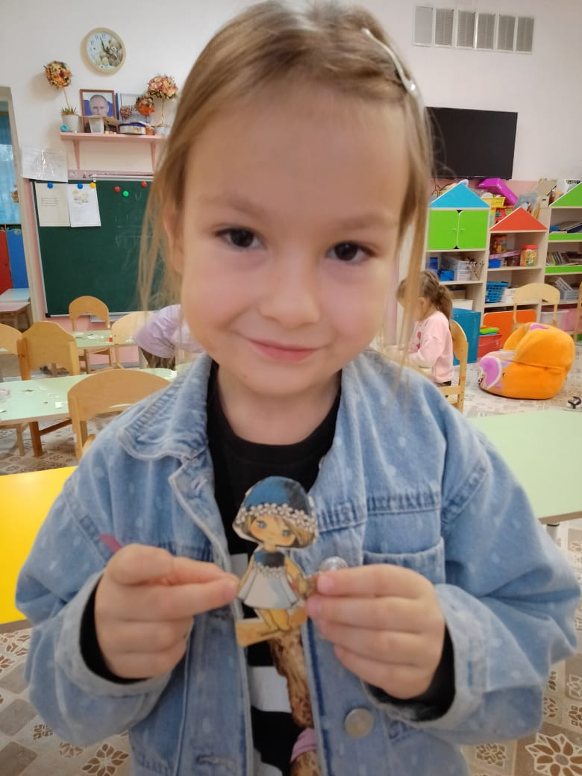
Одарённость – это системное, развивающееся в течение жизни качество психики, которое определяет возможность достижения ребенком более высоких, незаурядных результатов в одном или нескольких видах деятельности по сравнению с другими детьми. Проблема одарённости в настоящее время становится всё более актуальной. Раннее выявление, обучение и воспитание одарённых и талантливых детей составляет одну из главных задач совершенствования системы образования в целом.
Индивидуальный образовательный маршрут – это структурированная образовательная программа, составленная и предназначенная для работы с конкретным ребенком, направленная на развитие его индивидуальных способностей, которая поможет одарённому ребёнку раскрыть все свои таланты и определиться в мире профессий.

Slide 3
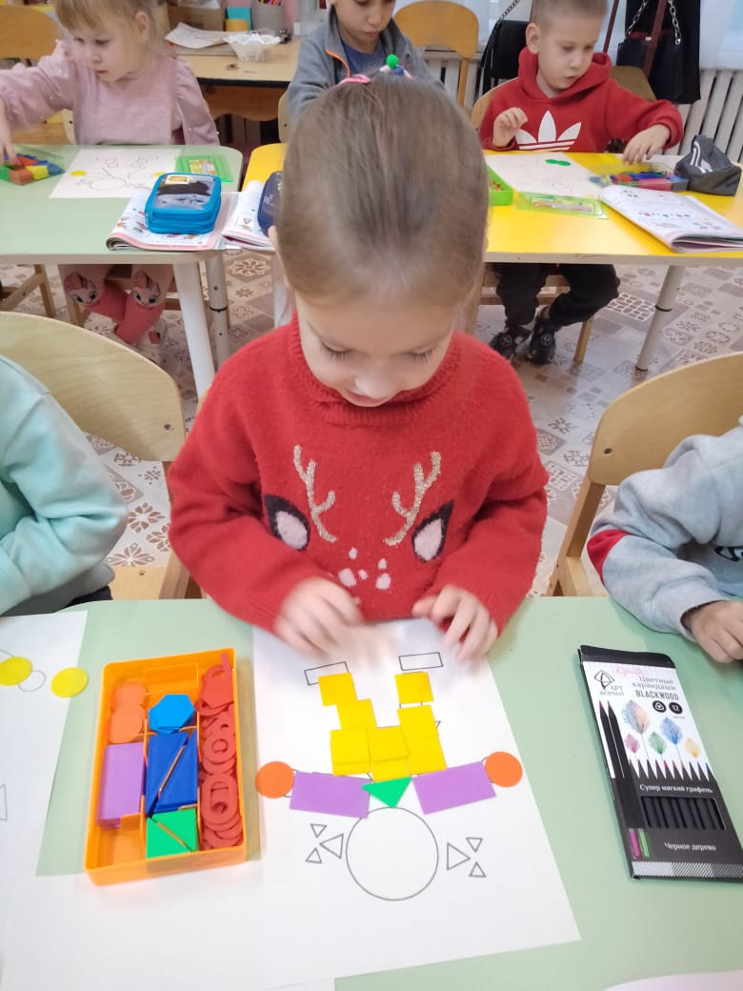
Цель индивидуального образовательного маршрута: создание условий для самовыражения и самореализации ребенка в художественной деятельности.
Задачи
- развивать способности ребенка в области художественного творчества;
- постоянно стимулировать и мотивировать положительное отношение к саморазвитию и самореализации через работу в зоне ближайшего развития, создание ситуаций успеха.
- повышение самооценки, уверенности в своих силах.
-развитие интереса ребенка к освоению новых техник и видов декоративно-прикладного и изобразительного искусства;
-создание творческих проектов;
-способствование развитию образного мышления посредством создания художественных образов.

Slide 4
Этапы развития одаренного ребенка
1 этап – диагностический. Он предполагает открытие, констатацию в развитии ребенка его интересов, одаренности.
2 этап – создание условий для развития одаренных детей: проведение развивающей работы с обучающимися на занятиях, объединениях дополнительного образования, факультативных занятиях
3 этап – анализ промежуточных результатов сопровождения развития одаренных детей. Проводится диагностика успешности развития одаренности ребенка.

Slide 5
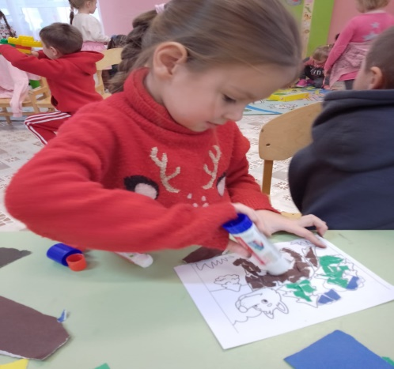
Индивидуальный маршрут педагогического сопровождения ребенка
ФИО ребенка: Бирюковой Эмилии
Дата начала индивидуального маршрута Сентябрь2023г
Вид одаренности: художественно-эстетическая
Характеристика ребёнка: Девочка хорошо развита всесторонне, активна, очень подвижна, самостоятельна, любит и умеет рисовать, придумывает свои интересные темы, выбирает разнообразные способы изображения, имеет внутренние предпосылки для высоких достижений в художественно-эстетическом развитии. Любимые темы в изобразительной деятельности: «Человек», «Растения», «Животные». Изображает различные сюжеты, хорошо прорисовывает человека, людей в движении. Старается передавать пропорции в изображении, рисунок размещает по всему листу. Адекватно реагирует на замечания взрослого, старается исправить ошибки. Наблюдая за ней, можно сделать вывод, что она не только рисует, но и экспериментирует, ищет что- то новое. Для неё характерна высокая чувствительность к новизне ситуации, проявляющаяся в более ярко выраженной и стойкой реакции на новый предмет, звук, изображение и т. д. Часто проявляется познавательная потребность – потребность в новых впечатлениях. Девочка во время разговора с воспитателем и взрослыми задает много вопросов, её вопросы более глубоки по содержанию и шире по тематике.

Slide 6
Реализация индивидуального маршрута предполагает использывание различных методов и приёмов.
1. Игровые: игры и упражнения на развитие воображения, фантазии, творческого мышления.
2. Практические: задания, с применением нетрадиционных техник изображения (в рисовании, лепке, аппликации).
3. Словесные: беседы с ребенком о жанрах, видах изобразительного искусства.
4. Технология сотрудничества с педагогом, со сверстником.
5. На занятиях используется метод творческих ситуаций, пробуждающих интерес к художественной деятельности.
Ожидаемый результат: сформированность художественных навыков ребенка, самореализация ребенка (активное участие в конкурсах детского художественного творчества, оформление выставок, творческих работ).
Форма работы с родителями: консультации, практикум, беседы.
Форма работы: цикл индивидуальных занятий по развитию познавательных, творческих способностей, работа с родителями.

Slide 7
Для реализации индивидуального маршрута одаренного ребенка ставятся и выполняются определенные задачи:
Образовательные:
Формировать устойчивый интерес к творческой деятельности, привить практические умения и навыки мастерства.
Понимание и восприятие народных промыслов.
Развивающие:
Развивать практические умения, творческие способности, фантазию, художественный вкус.
Приобщать к творческому подходу в решении поставленных задач.
Воспитательные:
Воспитывать творческую, востребованную личность, способную нестандартно мыслить.
Гражданскую позицию и патриотизм.

Slide 8
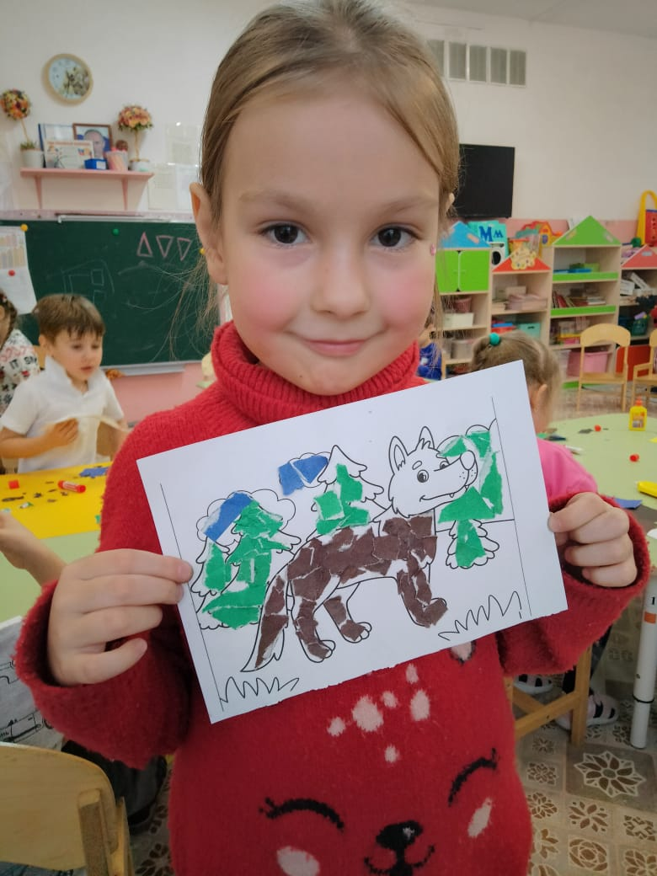
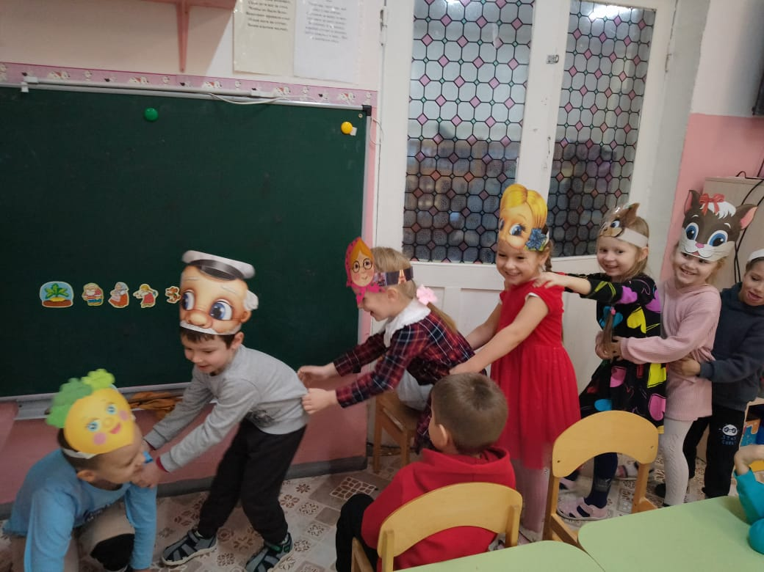
Реализация индивидуального маршрута
Технологии, методы и приемы
- беседа;
- наблюдение;
- рассматривание;
- игровые ситуации;
- нетрадиционная изобразительная деятельность;
- организация выставок;
- дополнительные занятия в совместной деятельности;

Slide 9
Система работы
ДАТА | ТЕМА | ЗАДАЧИ | РАБОТА С РОДИТЕЛЯМИ
Сентябрь | «Незаконченные рисунки» | Выявить невербальные творческие способности, уровень изобразительных способностей, активность процесса воображения | Провести анкетирование
 | «Радуга-дуга» - рисование . | Познакомить с возможностями акварельных красок. (Только что прошел дождь, по небу еще несутся тучи, но уже выглянуло солнце, и показалась радуга.) | Консультация для родителей «Талант требует заботы»

Slide 10
Учебный план
№ | Тема |  | Кол-во часов |  | Диагностика
 |  | Всего | Теория | Практика
1. | Вводное занятие. Диагностика Незаконченные рисунки. | 2 | 1 | 1 | диагностика
2. | Подарок для мамы Радуга дуга | 6 | 1 | 5 | Выставка работ
3. | Осенняя палитра. | 8 | 1 | 7 | Выставка работ
4. | Русь многоликая | 4 | 1 | 3 | Выставка работ
5. | Новогодний калейдоскоп | 4 | 1 | 3 | Выставка работ
6. | Примите наши поздравления | 6 | 1 | 5 | Выставка работ
7. | Стильные штучки | 10 | 1 | 9 | Выставка работ
8. | Воспитательные мероприятия | 4 | 1 | 3 | Мастер-класс
9. | Мозаика детства | 10 | 1 | 9 | Выставка работ
10 | матрешка | 8 | 1 | 7 | Контроль творчества
9. | Итоговое занятие | 2 | 1 | 1 | Выставка работ
 | Итого: | 64 | 11 | 53

Slide 11
Содержание учебного плана
Тема 1. Вводное занятие. Источники информации художественном искусстве и народных промыслах.
Тема 2. «Подарок для мамы» Выбор изделия, разработка эскиза изделия. Подбор материалов и инструментов.
Этапы работы: формирование идеи, эскиз, подбор материалов. Выполнение творческой работы по выбору ребенка на выставку.
Тема 3. «Осенняя палитра» Выбор изделия, разработка эскиза изделия. Подбор материалов и инструментов.
Этапы работы: формирование идеи, эскиз, подбор материало
.Выполнение творческих работ по выбору ребенка на выставку
Тема 4. «Русь многоликая» Выбор изделия, разработка эскиза изделия. Подбор материалов и инструментов.
Этапы работы: формирование идеи, эскиз, подбор материалов.
Формирование идеи проекта, фиксирование ее в эскизах и образцах. Выполнение творческих работ по выбору ребенка на выставку.
Тема 5. «Новогодний калейдоскоп»
Выбор изделия, разработка эскиза изделия. Подбор материалов и инструментов.
Этапы работы: формирование идеи, эскиз, подбор материалов
Формирование идеи проекта, фиксирование ее в эскизах и образцах. Выполнение творческих работ по выбору у учащихся на выставку.

Slide 12
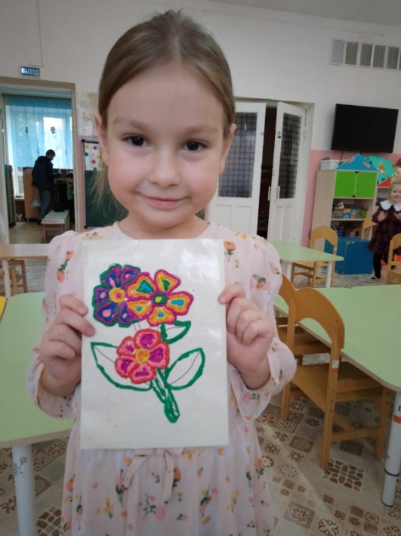
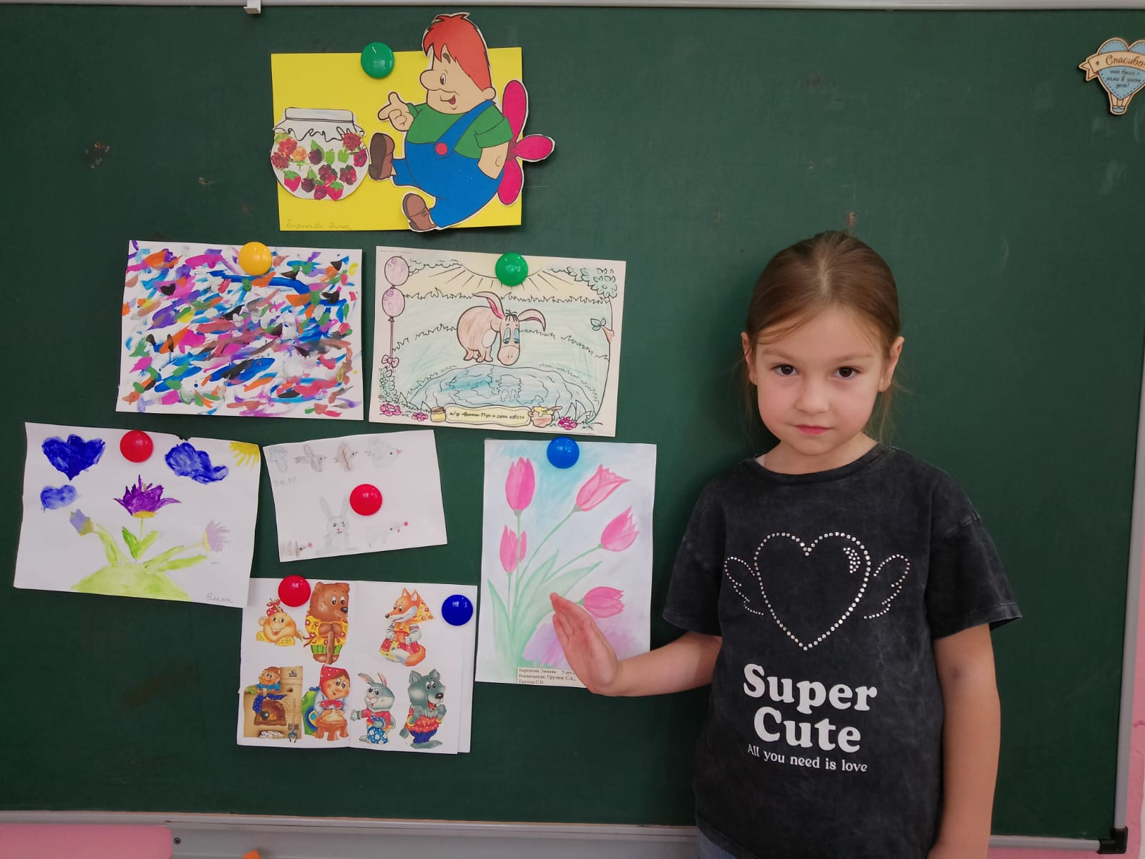
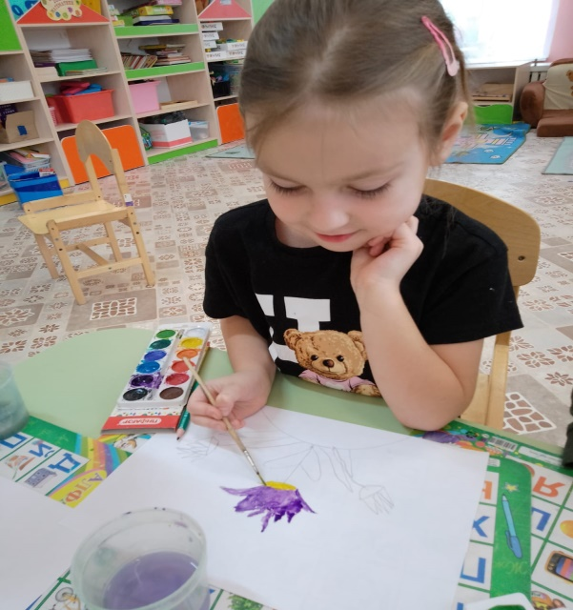
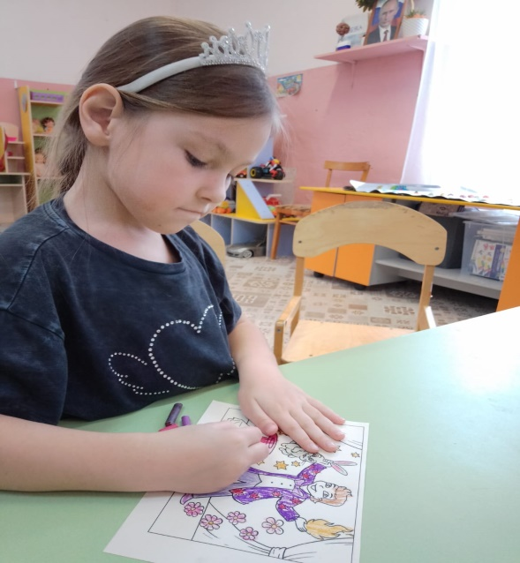
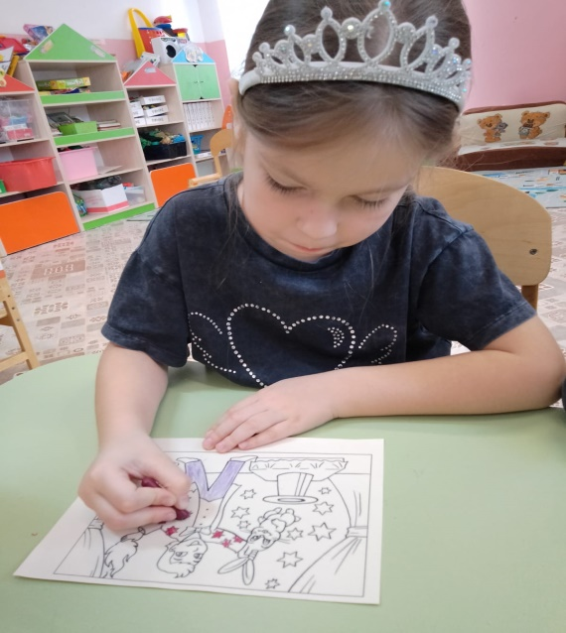
Разнообразные формы работы в художественно эстетическом направлении

Slide 13
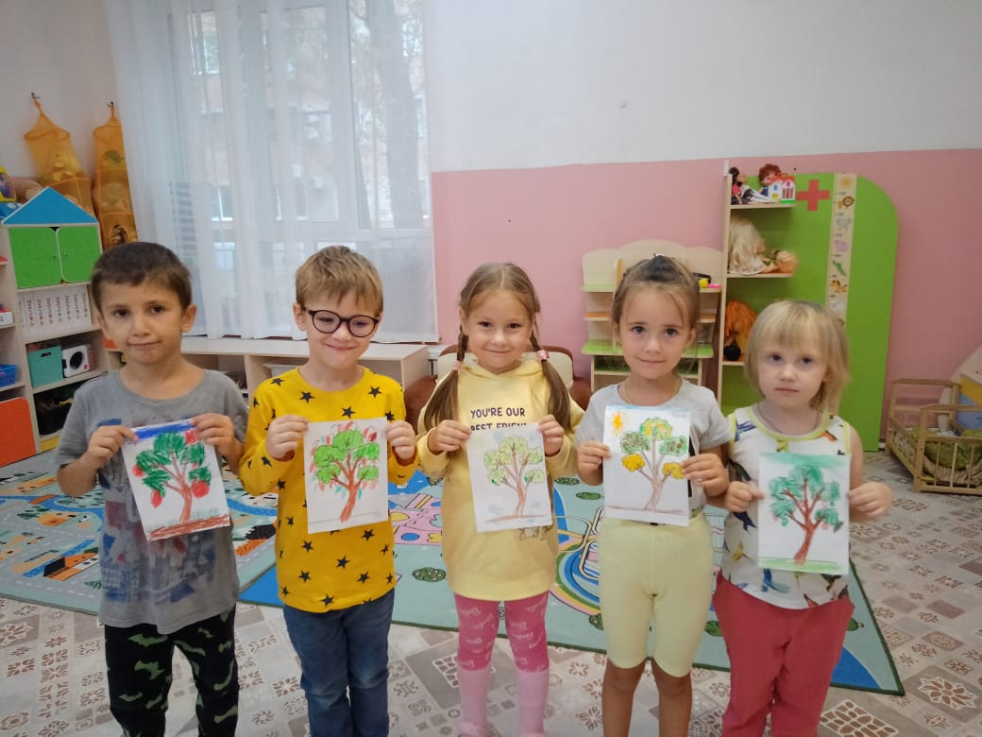
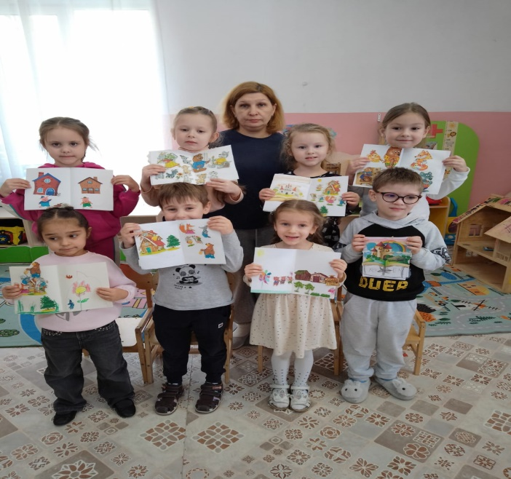
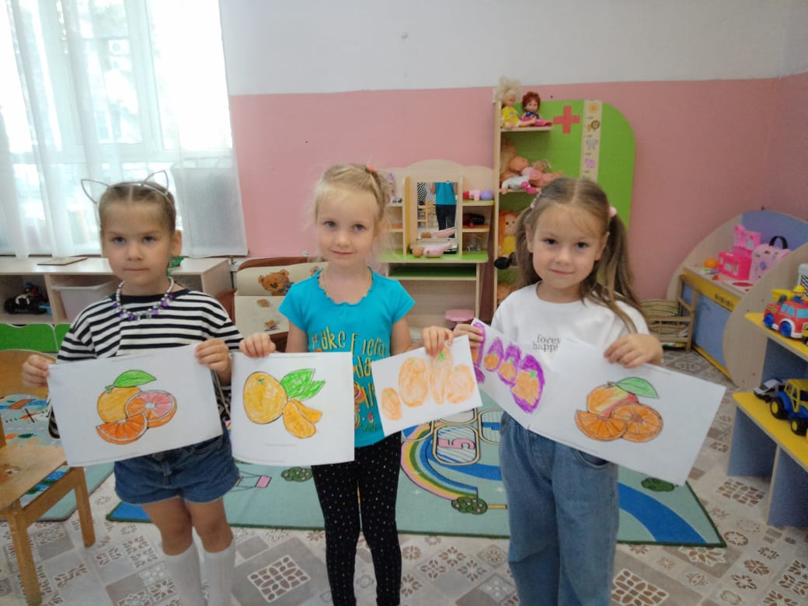
Разнообразие творчества

Slide 14
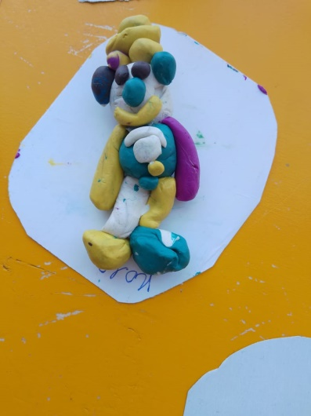
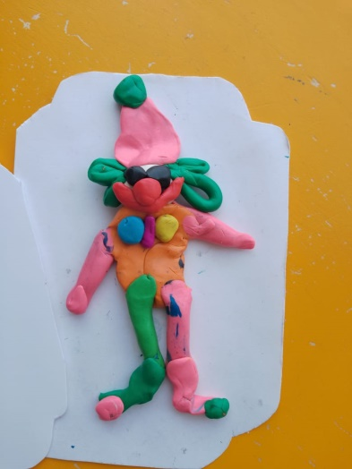
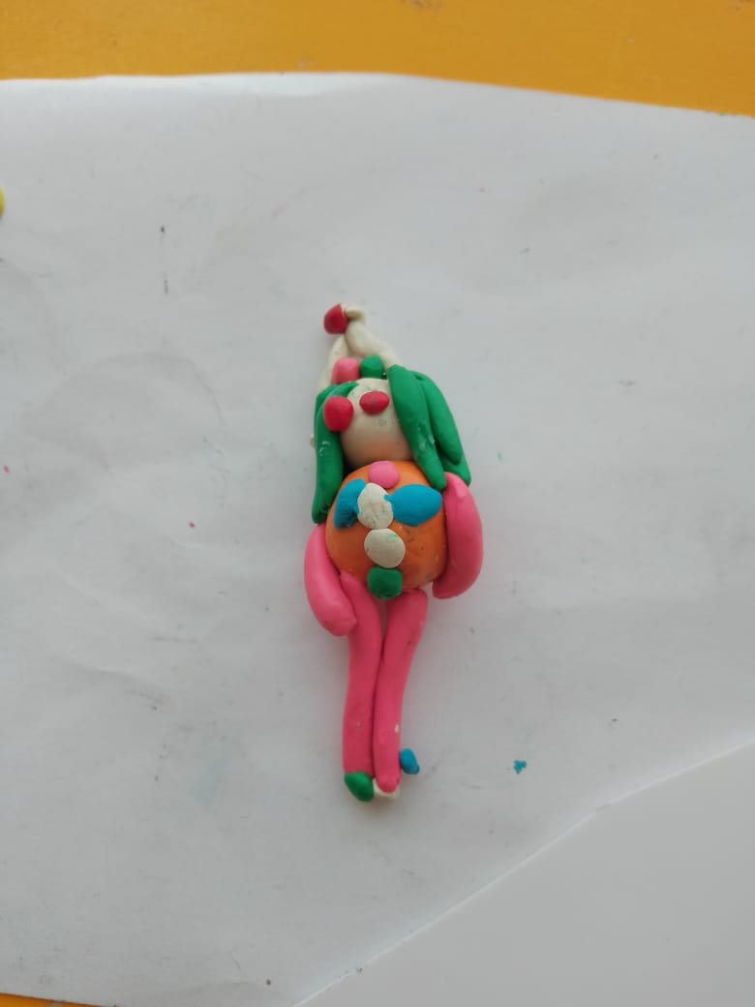
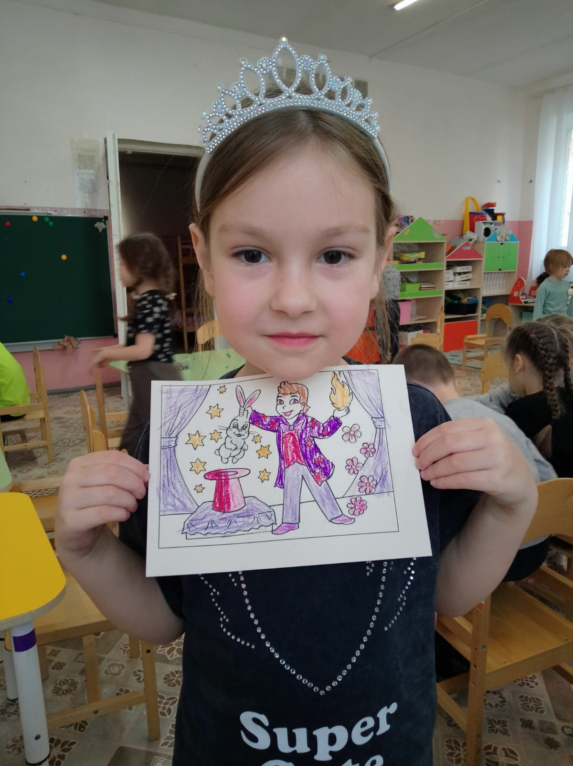
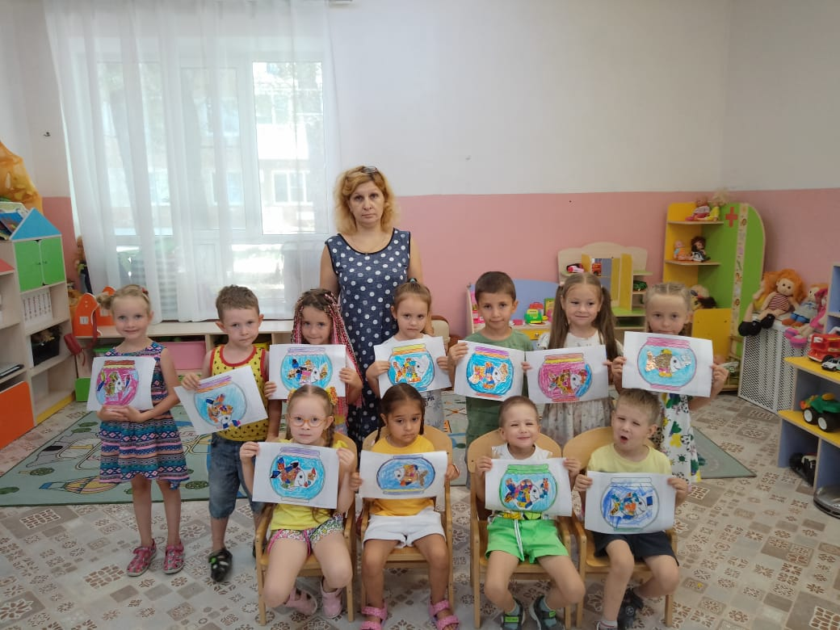
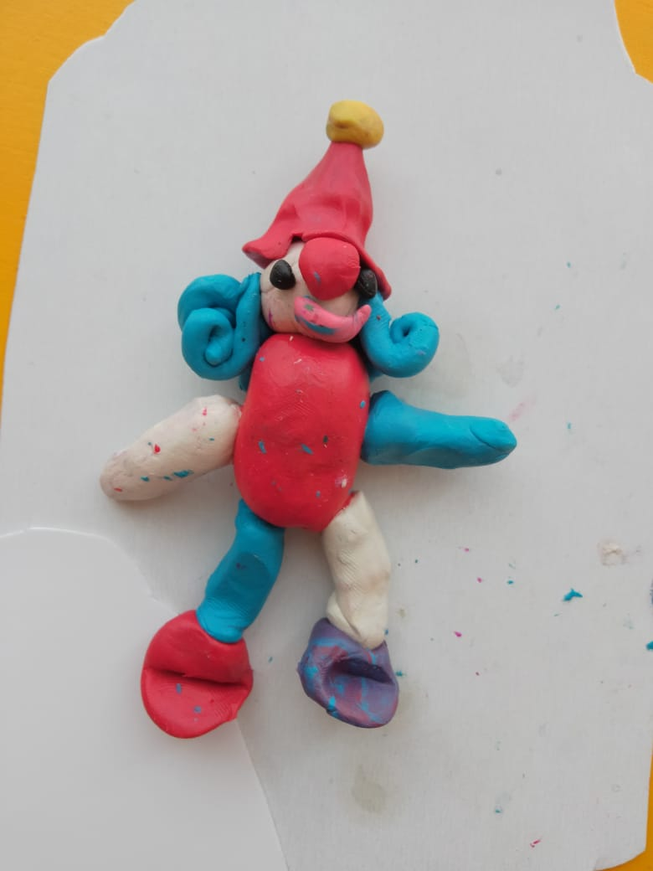
Разнообразие творчества

Slide 15
Целевые ориентиры:
по итогам работы - запланированные практические задачи привели к ожидаемому результату:
1. Участие в творческих конкурсах;
2. Использование ребенком нетрадиционных техник изображения в рисовании, лепке, аппликации;
3. Повышение познавательного интереса к рисованию, лепке, аппликации;
4. Желание к самостоятельной работе.
Рекомендации:
Родителям рекомендуется в будущем записать ребенка в художественную школу. В дальнейшем предполагается продолжить индивидуальную работу по развитию художественных способностей ребенка.

Slide 16
Спасибо за внимание

